Slide 1

PHẦN 4: NĂNG LƯỢNG VÀ SỰ BIẾN ĐỔI
CHỦ ĐỀ 9: LỰC
BÀI 26: LỰC & TÁC DỤNG CỦA LỰC

Slide 2
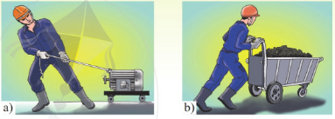
KHỞI ĐỘNG
Đẩy
Kéo
Hình 26.1
I. Tìm hiểu về lực
Đọc thông tin trong SGK và điền vào chổ trống
tác dụng lực
Khi vật này đẩy hoặc kéo vật kia, ta nói vật này ........................... lên vật kia.

Slide 3

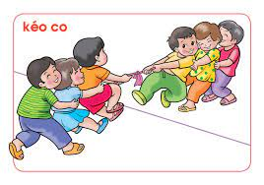
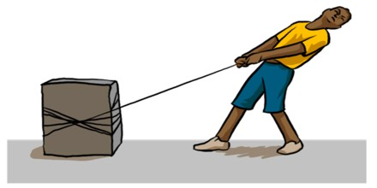





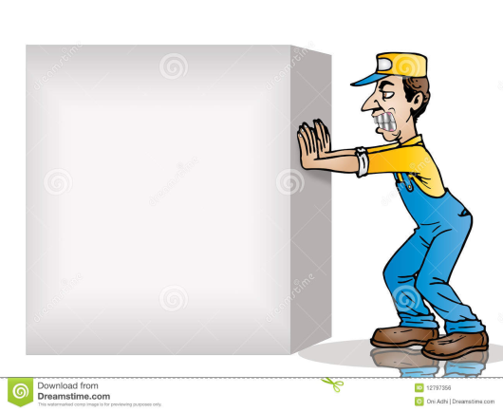
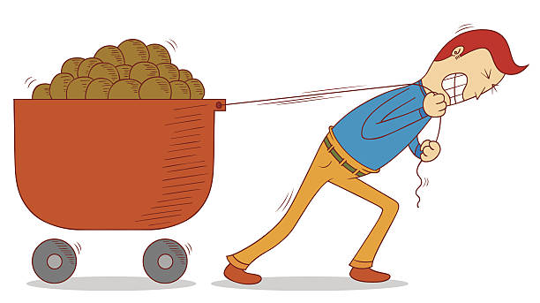
I. Tìm hiểu về lực
Tác dụng đẩy
2
3
1
4
5
6
Tác dụng kéo
7
8
9
10

Slide 4
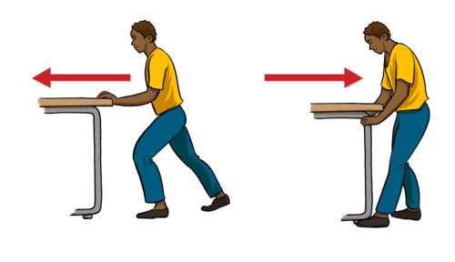
I. Tìm hiểu về lực
Khi vật này đẩy hoặc kéo vật kia, ta nói vật này tác dụng lực lên vật kia.
Tác dụng đẩy, kéo của vật này lên vật khác được gọi là lực.
Phương đẩy, kéo là phương của lực.

Slide 5
BÀI 26: LỰC VÀ TÁC DỤNG CỦA LỰC
Tìm hiểu về lực
-Tác dụng đẩy, kéo của vật này lên vật khác gọi là lực.

Slide 6
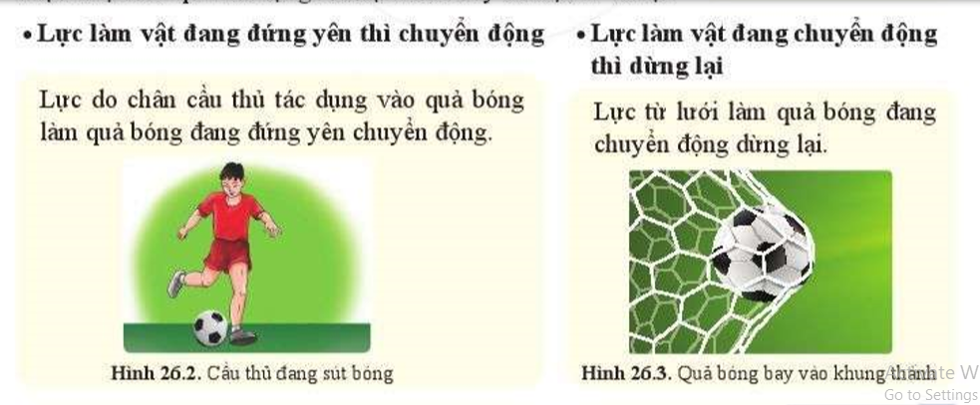

Slide 7
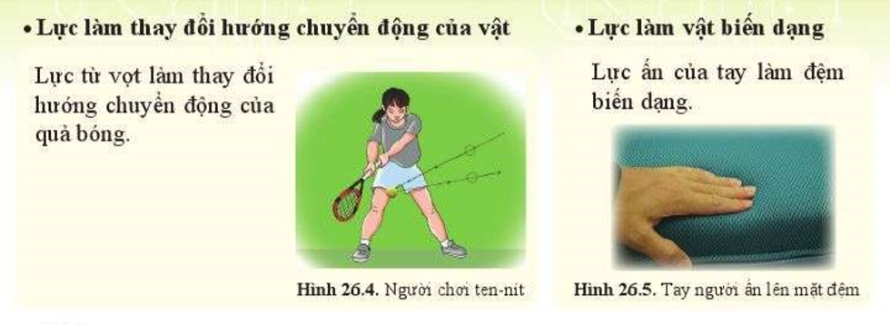

Slide 8

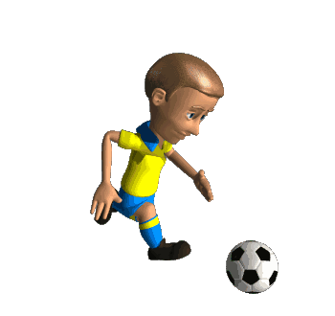
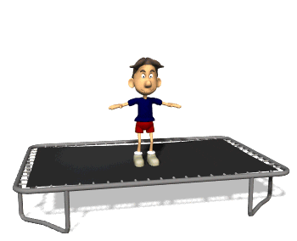
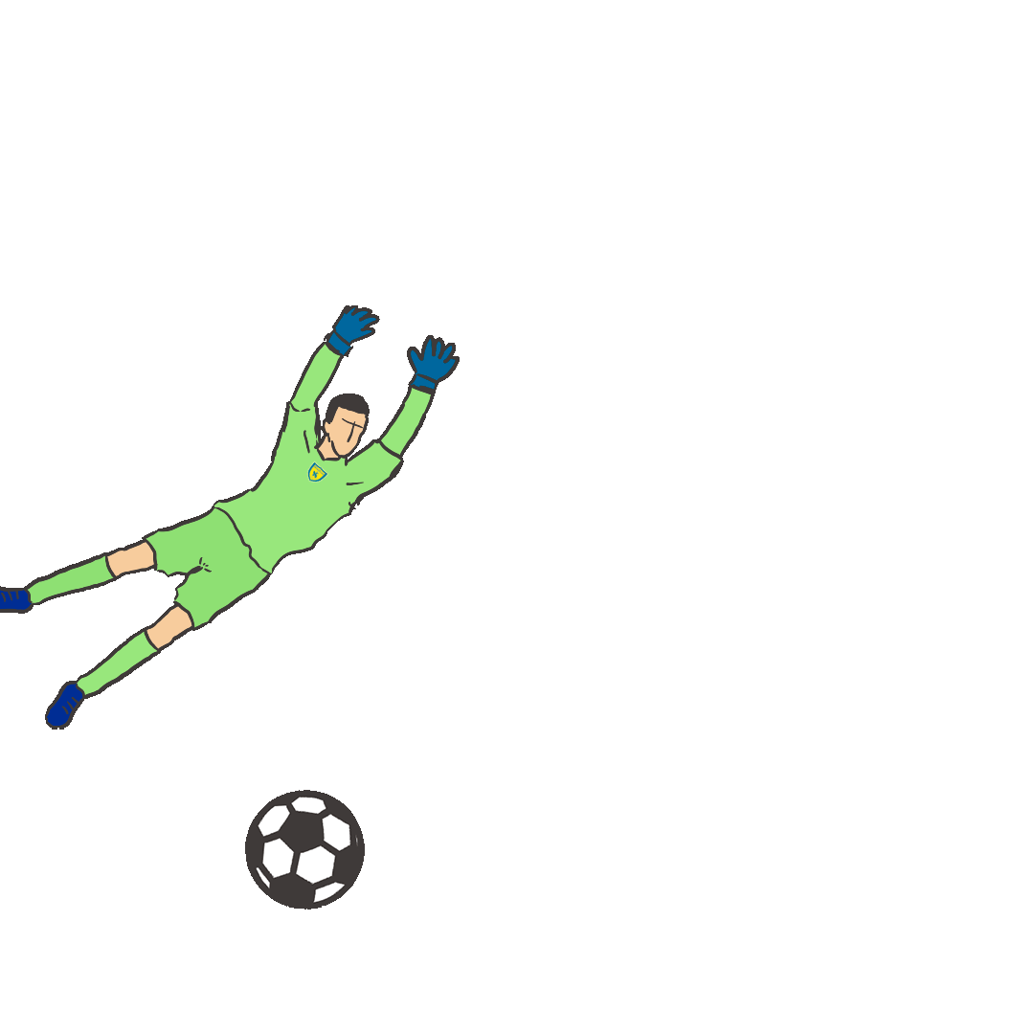
Một số ví dụ về tác dụng của lực:
Lực làm vật đang đứng yên thì chuyển động.
Lực làm thay đổi hướng chuyển động của vật
Lực làm vật biến dạng
Lực làm vật đang chuyển động thì dừng lại.

Slide 9
BÀI 26: LỰC VÀ TÁC DỤNG CỦA LỰC
Tìm hiểu về lực
-Tác dụng đẩy, kéo của vật này lên vật khác gọi là lực.
- Kết quả tác dụng của lực:
  Lực làm vật đang đứng yên thì chuyển động. Vd: Người đá quả bóng đang nằm trên sân.
  Lực làm vật đang chuyển động thì dừng lại. Vd: Thủ môn bắt được quả bóng.
  Lực làm thay đổi hướng chuyển động của vật. Vd: Vợt đánh vào trái banh tenis đang bay tới.
  Lực làm vật biến dạng. Vd: Kéo dãn lò xo

Slide 10
CỦNG CỐ

Slide 11
Hoàn thiện các câu dẫn sau bằng các cụm từ sau:
lực kéo
lực hút
co
dãn
lực đẩy
1. Khi cơ ….......... tạo ra một lực.
2. Cầu thủ đá bóng tác dụng một ……….... vào quả bóng.
3. Kéo gầu nước, tay ta tác dụng một ……....... vào gầu nước.

Slide 12
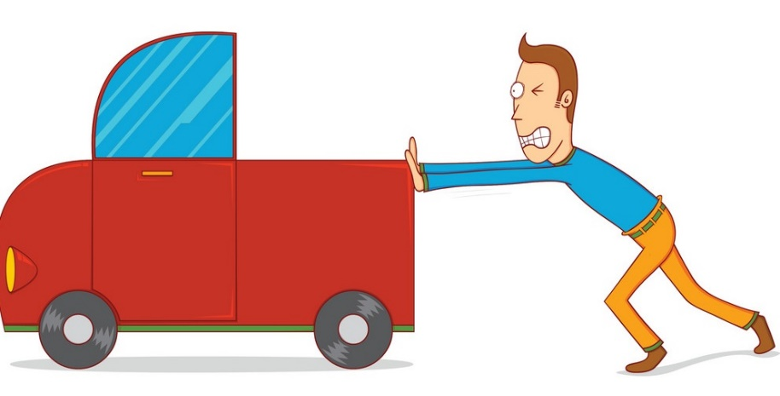
Lực của người tác dụng vào xe ô tô như hình trên là lực……
đẩy
Lực này có tác dụng làm vật…………..
chuyển động

Slide 13
Lực nào dưới đây có tác dụng làm vật biến dạng trong các lực sau ?
a. Lực ném một quả bóng lên cao.
b. Lực của động cơ xe tải.
c. Lực của vận động viên nâng tạ.
d. Lực kéo lò xo

Slide 14


Slide 15

Câu 1: Lực là
A. tác dụng đẩy của vật này lên vật khác.
B. tác dụng kéo của vật này lên vật khác.
C. tác dụng đẩy, kéo của vật này lên vật khác.
D. một sự biến đổi chuyển động
Notes:
Để hiển thị đáp án, các thầy cô bấm vào chữ cái màu vàng

Slide 16
Câu 2: Trong các ví dụ sau, ví dụ nào là lực làm vật đang đứng yên thì chuyển động
A. Học sinh đá vào quả bóng nằm trên sân
B. Vợt tenis đánh vào trái banh đang bay tới
C. Xe ô tô đang chạy thẳng bỗng rẽ phải
D. Một người kéo dãn lò xo
Notes:
Để hiển thị đáp án, các thầy cô bấm vào chữ cái màu vàng

Slide 17
Câu 3: Trong các ví dụ sau, ví dụ nào là lực làm vật đang chuyển động thì dừng lại
A. Bạn Nam ném một viên đá
B. Thủ môn bắt được bóng
C. Xe xuống dốc
D. vợt tenis đánh vào trái bóng
Notes:
Để hiển thị đáp án, các thầy cô bấm vào chữ cái màu vàng

Slide 18
Câu 4: Trong các ví dụ sau, ví dụ nào là lực làm đổi hướng chuyển động của vật
A. Vợt tenis đánh vào trái bóng đang bay tới
B. Xe bắt đầu chạy
C. Tàu vào ga dừng lại
D. Lò xo bị kéo dãn
Notes:
Để hiển thị đáp án, các thầy cô bấm vào chữ cái màu vàng

Slide 19
Câu 5: Trong các ví dụ sau, ví dụ nào là lực làm vật biến dạng
A. Xe bắt đầu chạy
B. Thủ môn bắt được bóng
C. Học sinh ném trái bóng
D. Lò xo bị kéo dài ra
Notes:
Để hiển thị đáp án, các thầy cô bấm vào chữ cái màu vàng

Slide 20
Câu 6: Khi một quả bóng đập xuống sân thì lực tác dụng của sân lên quả bóng sẽ gây ra những kết quả gì?
A. Chỉ làm thay đổi chuyển động của quả bóng
B. Chỉ làm biến dạng quả bóng
C. Vừa làm biến dạng quả bóng, vừa làm thay đổi chuyển động của nó
D. không làm biến dạng và cũng không làm thay đổi chuyển động của nó
Notes:
Để hiển thị đáp án, các thầy cô bấm vào chữ cái màu vàng

Slide 21
DẶN DÒ VỀ NHÀ
Học thuộc bài, Lấy được ví dụ để chứng tỏ lực là sự đẩy hoặc sự kéo.
Lấy được ví dụ về tác dụng của lực làm: thay đổi tốc độ, thay đổi hướng chuyển động, biến dạng vật.
Để đo lực ta dung dụng cụ nào? Cấu tạo nó ra sao? Và cách đo lực như thế nào? Các em xem trước mục II. Đo lực

Slide 22
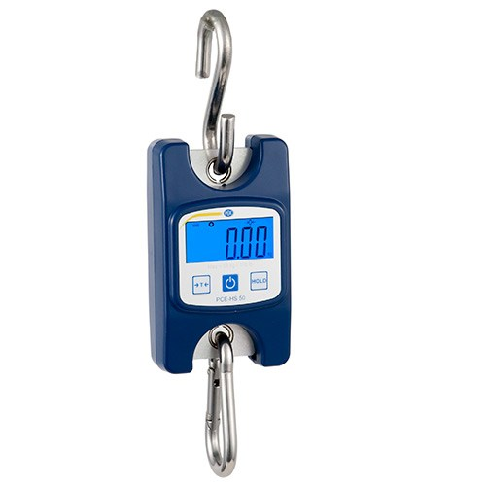
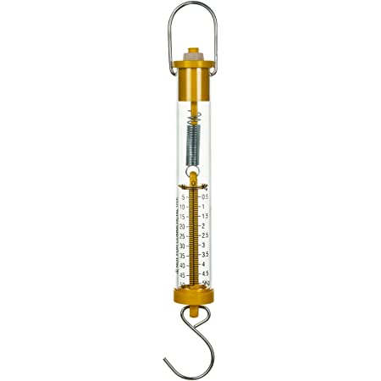
 II. Đo lực:
Độ mạnh, yếu của lực được gọi là độ lớn của lực.
Đơn vị đo lực là niutơn, kí hiệu là N.
Lực được đo bằng lực kế.

Slide 23
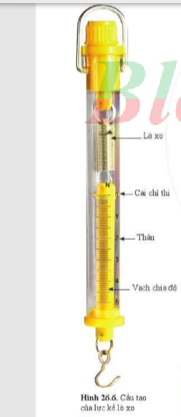

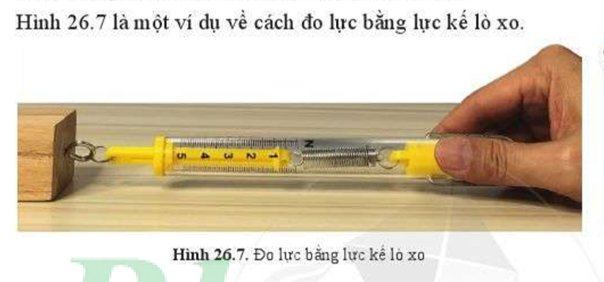
 II. Đo lực
Lực kế gồm:
Lò xo
Cái chỉ vạch
Thân
Vạch chỉ độ

Slide 24
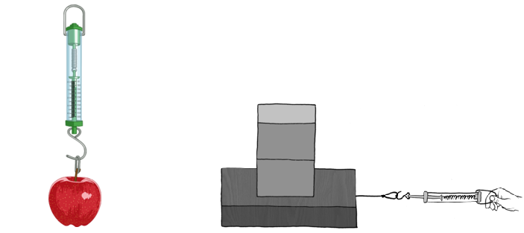
Cách đo lực bằng lực kế:
- Ước lượng lực mạnh hay yếu để chọn lực kế phù hợp.
- Điều chỉnh để kim lực kế chỉ đúng vạch số 0.
- Cho lực cần đo tác dụng vào lò xo lực kế.
- Treo hoặc giữ cố định phần thân của lực kế sao cho lực kế nằm dọc theo phương của lực cần đo.
- Đọc và ghi kết quả theo vạch chia gần nhất với cái chỉ vạch.

Slide 25
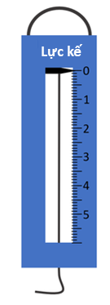
Lực kế bên đo được lực có giá trị lớn nhất là ….N.
6

Slide 26
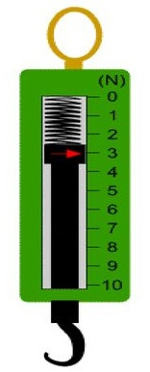

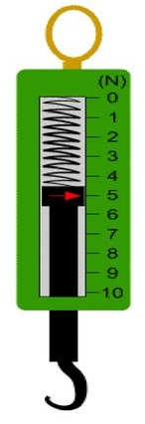

Các lực kế dưới đây đang chỉ giá trị là bao nhiêu?
3
7
5
8.5
a
b
c
d

Slide 27
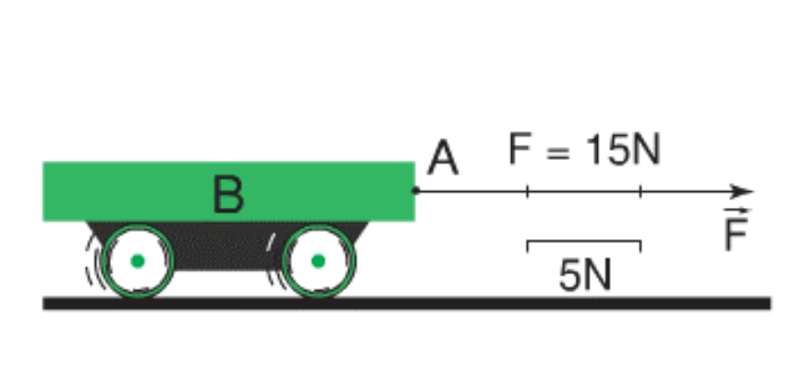
 III. Biểu diễn lực
Người ta biểu diễn lực bằng một mũi tên có:
- Gốc: đặt vào vật chịu tác dụng lực
- Hướng: theo hướng kéo hoặc đẩy
- Độ lớn: biểu diễn qua độ dài mũi tên hoặc ghi bằng số bên cạnh mũi tên

Slide 28
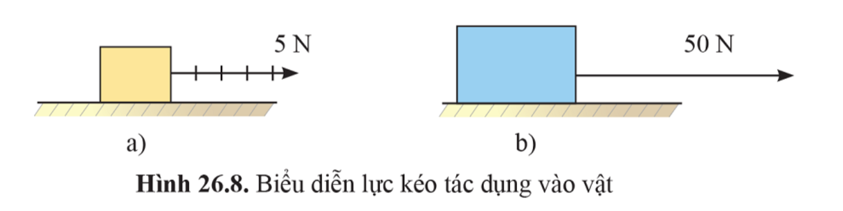
III. Biểu diễn lực

Slide 29
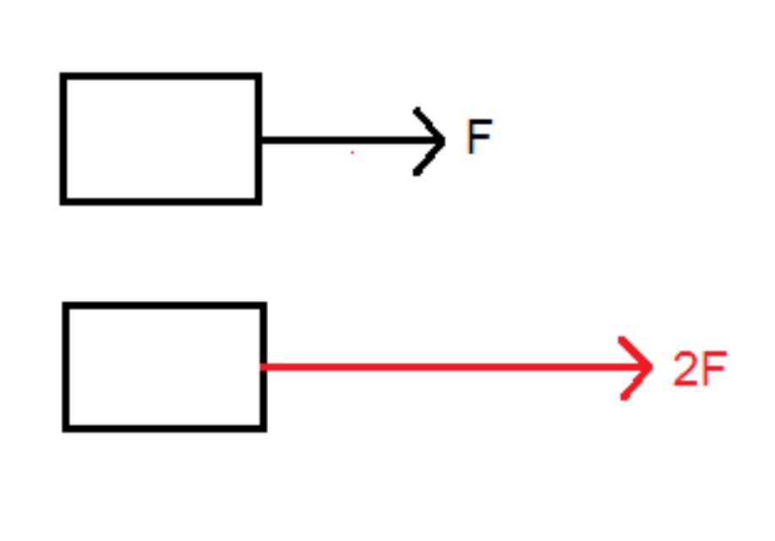
III. Biểu diễn lực

Slide 30
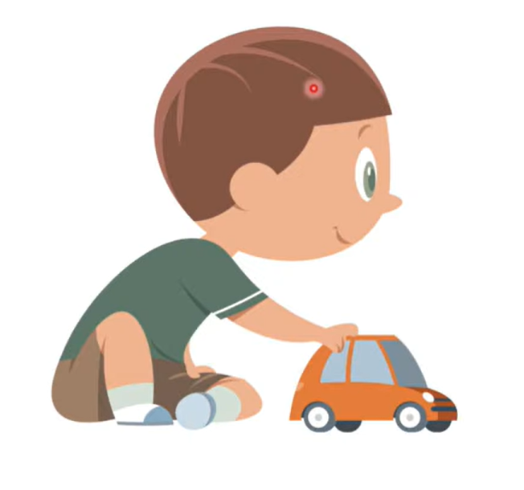
III. Biểu diễn lực
Bạn nhỏ đẩy chiếc xe ô tô đồ chơi với lực là 5N. Hãy biểu diễn lực đó trên hình
5 N

Slide 31

III. Biểu diễn lực
Một người đẩy chiếc xe hàng với lực là 25N. Hãy biểu diễn lực đó trên hình
25 N

Slide 32
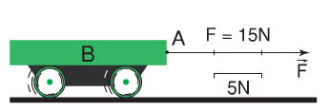
 III. Biểu diễn lực
Người ta biểu diễn lực bằng một mũi tên có:
Gốc: đặt vào vật chịu tác dụng lực.
Hướng: theo hướng kéo hoặc đẩy.
Độ lớn: biểu diễn qua độ dài mũi tên hoặc ghi bằng số bên cạnh mũi tên.

Slide 33
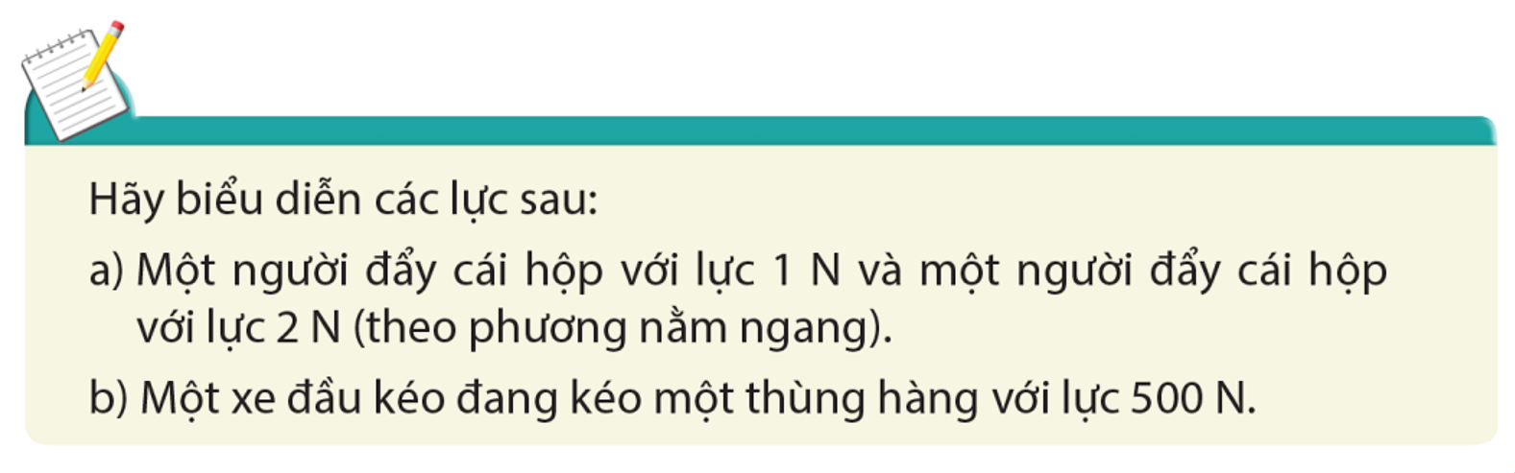
III. Biểu diễn lực

Slide 34







